Slide 1
Objektovo orientované programovanie
Učiteľ: Ing. Jozef Wagner, PhD.
Učebnica: https://oop.wagjo.com/

Slide 2
OPG Teória 26
Model-View-Controller
Ciele a vlastnosti
MVC v JavaFX

Slide 3
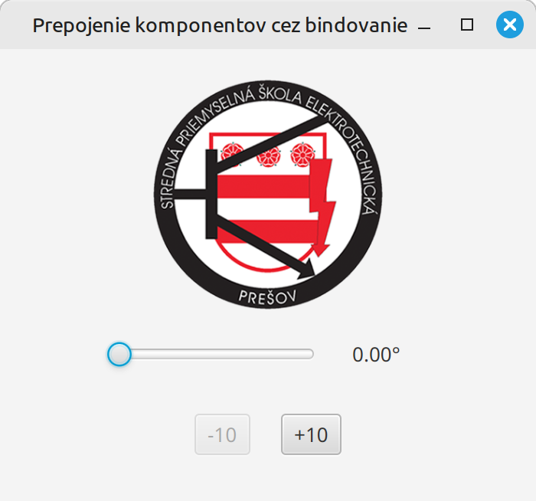
Opakovanie
Ovládacie prvky sú prepojené pomocou property objektov a bind
Všetky ovládacie prvky sú prepojené so sliderom
Hlavná hodnota – uhol natočenia – je uložená v slideri
Z obyčajného komponentu sme urobili veľmi dôležitý prvok, držiaci aplikáciu pokope

Slide 4
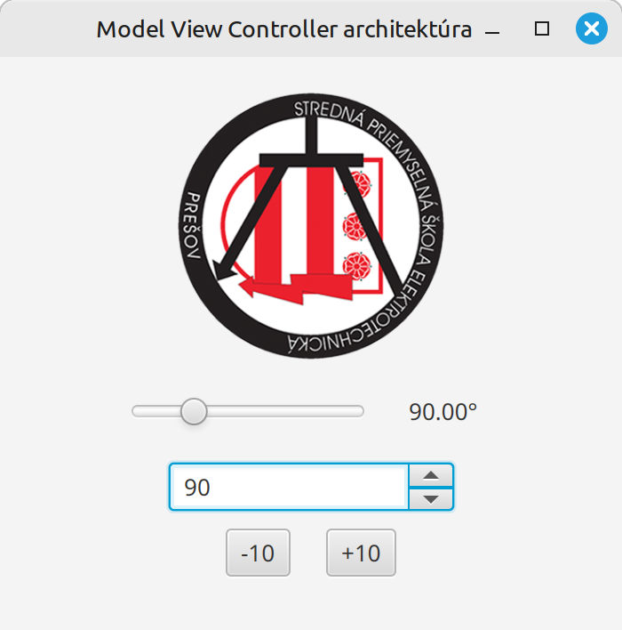
Problém
Pridáme do programu spinner – kto má teraz mať na starosti uhol natočenia?
Dôležité dáta a hodnoty, ktoré majú význam naprieč aplikáciou, by mali byť umiestnené samostatne.

Slide 5
Model-View-Controller
MVC definuje tri spolupracujúce vrstvy.
Umožňuje oddelenie zodpovedností (separation of concerns).
Ciele MVC
ľahšie testovanie, udržiavanie a rozšíriteľnosť
lepšia spolupráva v rámci tímu
znížiť prelínanie (coupling) medzi vrstvami

Slide 6
Model-View-Controller
Model - dáta a biznis logiku aplikácie (validácia hodnôt, výpočty, komunikácia s databázou)
View - užívateľské rozhranie (UI), zobrazuje hodnoty z Modelu. Je to hlavne FXML.
Controller - spracovanie udalostí (eventov), aktualizácia Modelu, refreshovanie View

Slide 7
MVC

Slide 8
Fungovanie MVC
1. Užívateľ vykoná akciu vo View (napr. klik myšou).
2. Controller zachytí udalosť.
3. Controller zavolá metódy na Modeli (napr. model.saveUser()).
4. Model vykoná logiku a zmení svoj stav.
5. View sa aktualizuje s novými hodnotami Modelu.

Slide 9
Vlastnosti MVC
Pri malých aplikáciách je MVC príliš komplikovaný
Možnosť testovať model bez UI
Opätovná použiteľnosť (viacero View: desktop, web, mobil).
Jednoduchšia údržba (zmena UI neovplyvní biznis logiku).

Slide 10
public record Model (DoubleProperty rotacia) {
public static Model createModel() {
return new Model(new SimpleDoubleProperty(0.0));
}
public void rotuj(double delta) {
double hodnota = rotacia.getValue();
hodnota += delta;
hodnota = Math.max(hodnota, 0);
hodnota = Math.min(hodnota, 360);
rotacia.setValue(hodnota);
}
}

Slide 11
public class Controller {
Model model;
public ImageView obrazok;
public Slider slider;
public Label label;
public Button mButton;
public void initialize() {
model = Model.createModel();
obrazok.rotateProperty().bind(model.rotacia());
label.textProperty().bind(Bindings.format("%.2f°", model.rotacia()));
slider.valueProperty().bindBidirectional(model.rotacia());
mButton.disableProperty().bind(model.rotacia().lessThanOrEqualTo(0));
}
public void minus10(ActionEvent actionEvent) {
model.rotuj(-10);
}
}

